Slide 1
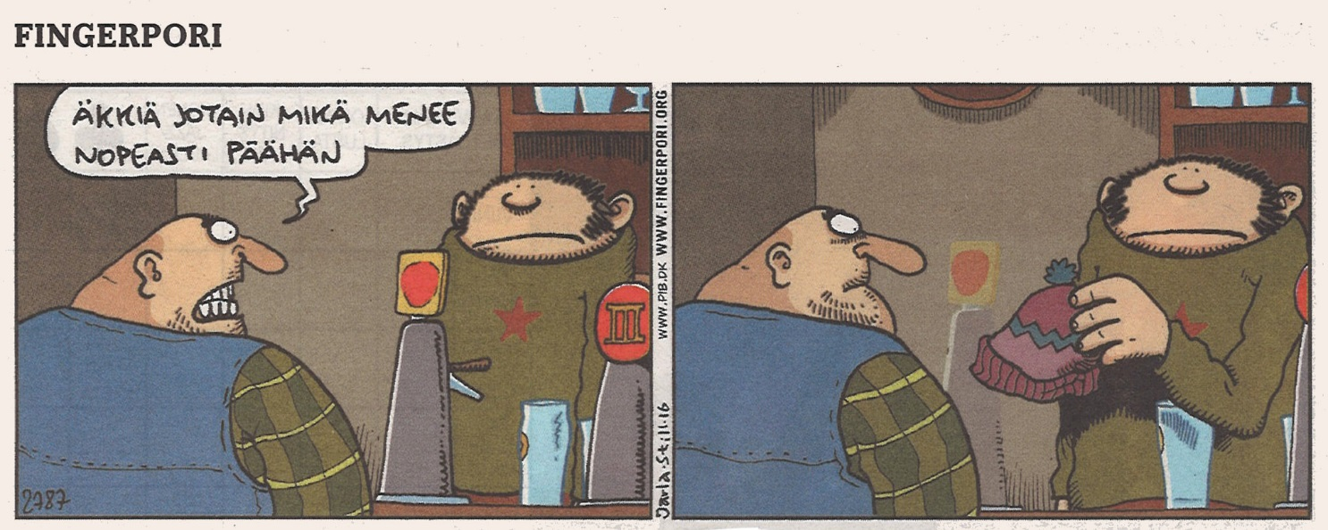
Kurssi on viimeistelyä vaille valmis...
Osta päihdetyön pipo!

Slide 2

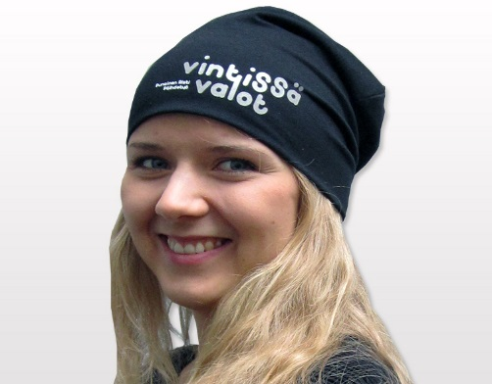
Päihdetyön tuotteita?
  Taju Tallella -t-paita: 10,- sisältäen postituksen (tilaus vain kouluttajalta, loppu verkkokaupasta)
  Vintissä Valot -pipo: 12 €/kpl + postitus 2,-. (tämä hinta kouluttajalta tilattaessa, mutta löytyy myös verkkokaupasta)
  Ilmoita kouluttajalle, mikäli haluat tilata tuotteita!
  Tuotteet ja lasku tulevat myöhemmin kotiisi.
Notes:
T-paitoja löytyy vielä Katilta joitakin kokoja. Pipoja on saatavissa verkkokaupasta, mutta kurssilla kannattaa tilata suoraan, niin saa edullisemmin.
Kerätkää lista tilauksista ja toimittakaa se Katille.
Myös pieniä kokoja on jäljellä Sanahaku ja En käytä t-paitoja. Hinta 10,- sis postituksen.

Slide 3

Tulevia tapahtumia
Seuraa terveyden edistämisen uutiskirjeitä:
http://spr.fi/teuutiskirje
Seuraa Omassa tulevia koulutuksia:
  http://bit.ly/SPRpaihdekoulutus
Liity Omassa terveyden edistämisen ryhmään tai omaan ryhmääsi
omalla alueellasi. Ryhmät
löytyvät myös Facebookista.

Slide 4
Lähde mukaan alueellisiin toimintaryhmiin!
Aktiivisia alueellisia toimintaryhmiä löytyy Rovaniemellä Protu, Turussa Patteri, Tampereella Potkuri ja Helsingin alueella (Korson osasto) Huppeli.
Facessa toimivia toimintaryhmiä on mm. Länsi-Suomessa Gamaton ja Savo-Karjalan alueella
spr sa-ka päihdevaparit.
Liity Facebookissa: SPR päihdetyö ja kesällä festareilla toimiville oma SPR festarityö

Slide 5
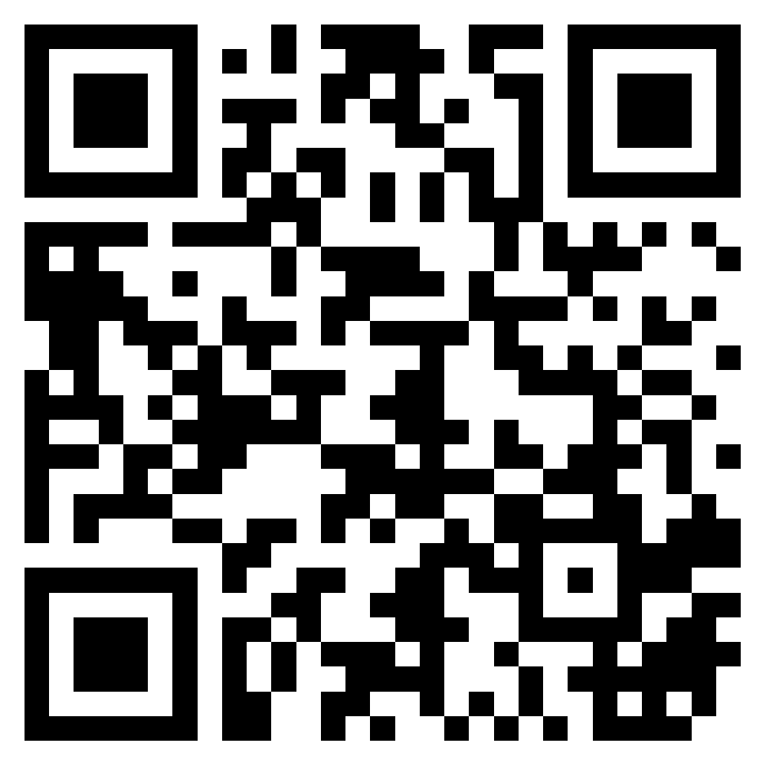
VarPu-sitoumus
Täytä netissä tai palauta lomake kouluttajalle! https://www.lyyti.in/VarPusitoumus

Slide 6
KIITOS KURSSILLE OSALLISTUMISESTA!
Lähetämme palautekyselyn, kiitos kun vastaat ☺
Sitoutuneena ilmoita aina, jos yhteystietosi muuttuvat
Päihdetyö on sähköpostitse yhteydessä sitoutuneisiin
Kurkkaa myös nettisivut: punainenristi.fi/paihdetyo
Liity SPR:n päihdetyön RedNet-ryhmään
Seuraa ja tägää: Twitter (SPR_paihdetyo), Instagram (sprpaihde)
Lisätietoja piiristä päihdetyön yhteyshenkilöltä
(sekä kati.laitila@punainenristi.fi)
Nähdään jatkokoulutuksissa tai festareilla!
Pidä huolta itsestäsi ja läheisistäsi
– ja vähän muistakin ☺
Kiitos!
Notes:
Muistuta vielä nettisivuista, lähiaikoina olevista koulutuksista ja kiitä osallistumisesta.
Muistuta myös mahdollisuudesta liittyä Nopean viestinnän verkostoon, jos tekee päihdetyötä myös siviilielämässä tai PALJON JA JATKUVASTI vapaaehtoisena.
Liittymislinkin saa Katilta.
Jos sinulla on jotain ajankohtaisia tiedotettavia aiheita, niin tee niistä oma kalvo jatkoksi ☺

